Slide 1
מסחר האלקטרוני
כללי

Slide 2
א. כללי
הגדרות

Slide 3
רשת האינטרנט
רשת של רשתות מחשבים, המצויים במקומות שונים בעולם והמקושרים ביניהם באמצעות קווי תקשורת שונים.
מספר המחשבים המקושרים לרשת זו הוא עצום ואינו ידוע וגדל מדי יום.
רשת זו משמשת כר נרחב לפעילות חברתית-מסחרית.
עסקה, עסקה צרכנית

Slide 4
עסקה, עסקה צרכנית, עסקה מקוונת
עסקה
הליך שבו שני צדדים או יותר מחליפים ביניהם ערכים כלכליים (מוצר/שירות תמורת כסף).
עסקה צרכנית
מטרת הרכישה צריכה להיות מטרה אישית, ביתית או משפחתית ולא מטרה עסקית. (הרוכש מכונה "צרכן").
עסקה מקוונת
עסקה המתבצעת כולה או חלקה על גבי רשת תקשורת פתוחה (בדיון נתמקד רק בעסקאות שכל שלביה (למעט אספקת המוצר) מתבצעים על גבי הרשת).
מסחר אלקטרוני

Slide 5
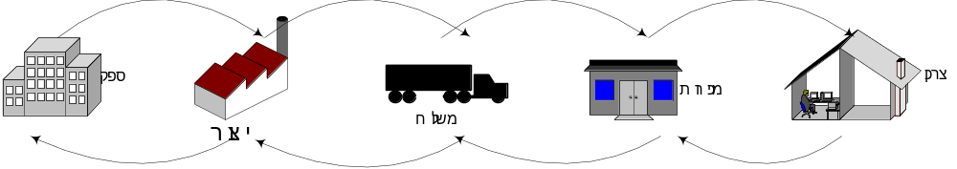
מסחר אלקטרוני (E-Commerce)
הליך ביצוע עסקאות מקוונות על גבי רשת תקשורת פתוחה.
שווקים דיגיטליים

Slide 6
שווקים דיגיטאליים
המכניזם (הסביבה) שבו מתבצעות העסקאות המקוונות.
מימדים של מסחר אלקטרוני

Slide 7
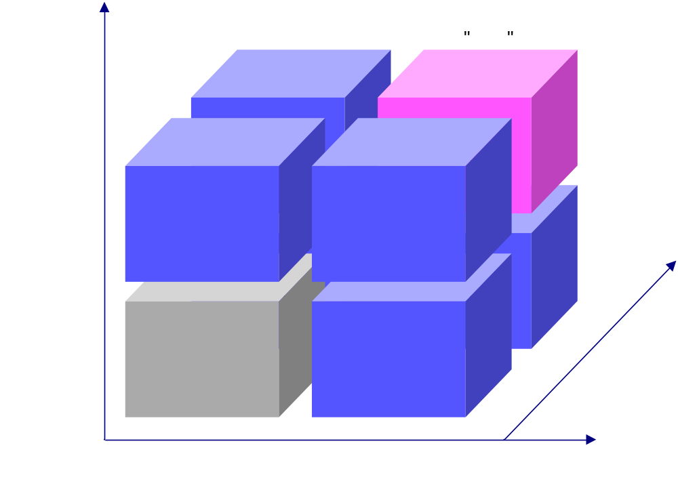
מימדים של מסחר אלקטרוני
סוגים של מסחר אלקטרוני

Slide 8
סוגים של מסחר אלקטרוני
Business-to-business (B2B)
מסחר בין עסקים
85% מהנפח של מסחר אלקטרוני
www.alibaba.com
Business-to-customer (B2C)
עסק שמוכר מוצרים או שירותים ללקוחות פרטיים (צרכנים)
www.amazon.com
המשך סוגים של מסחר אלקטרוני

Slide 9

סוגים של מסחר אלקטרוני
Customer-to-customer (C2C)
מכירות ישירות בין לקוחות פרטיים (צרכנים)
www.Yad2.co.il
Mobile commerce (M-Commerce)
מסחר באמצעות מכשירים ניידים (טלפון נייד).
כיצד ניתן לאתר מוכר

Slide 10
כיצד ניתן להגיע למוכר באינטרנט (מודלים עסקיים)
כניסה ישירה לאתר של המוכר (דומיין).
כניסה דרך מנוע חיפוש ( www.zap.co.il).
מפגש דרך קניון ווירטואלי.
דוגמה לקניון ווירטואלי

Slide 11
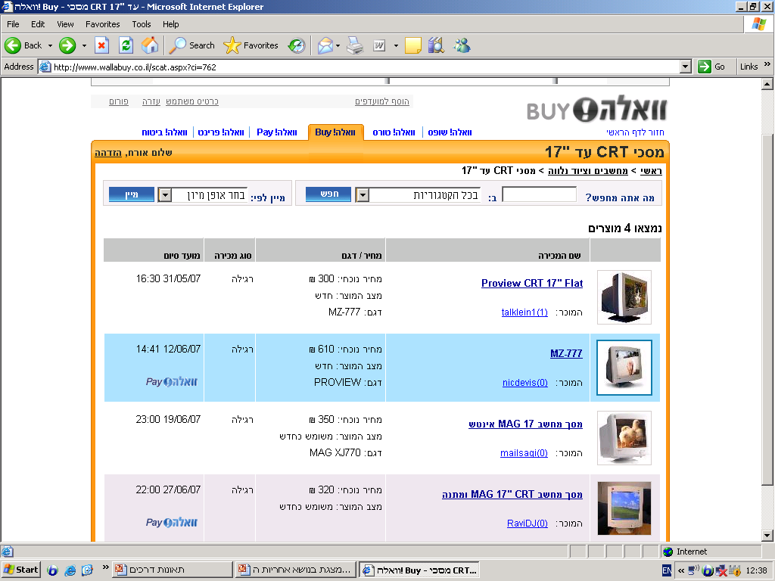
דוגמה לקניון ווירטואלי
רשימה של קניונים מובילים

Slide 12
הקניונים המובילים
בארה"ב
www.ebay.com
www.yahoo.com
בישראל
www.walla.co.il
www.nana.co.il
www.olsale.co.il
www.p1000.co.il
שיטות מכירה

Slide 13
שיטות מכירה (מודלים עסקיים)
מכירה רגילה
המוכר מציג את המוצר למכירה במחיר קבוע.
מכירה קבוצתית
המוכר מציג את המוצר למכירה במחיר אטרקטיבי וזאת בתנאי שיהיו מספר מינימאלי של קונים שמעוניינים לרכוש אותו.
מכירה פומבית (סוגים שונים)
Name ur own price

Slide 14

מודלים עסקיים: אתה קובע את המחיר
Name Your Own Price
הלקוח קובע מחיר עבור מוצר או שירות
האתר מנסה למצוא מוכר שמוכן למכור במחיר המוצע.
Priceline.com
היקפי מסחר אלקטרוני בארה"ב

Slide 15
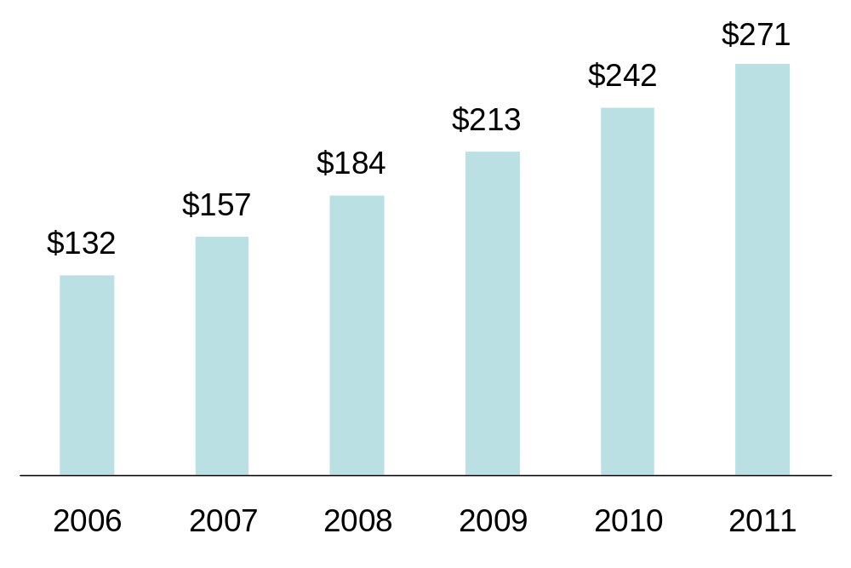
. . . and will approach $300B by 2011
Source: October 2006, Data Overview “US eCommerce: Five-Year Forecast And Data Overview”
מה קונים

Slide 16

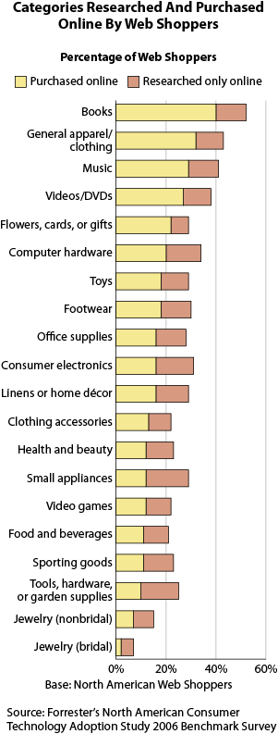
They buy media, clothes, and gifts and research hard goods
October 2006, Data Overview “US eCommerce: Five-Year Forecast And Data Overview”
מגמות המסחר בישראל

Slide 17
מה קורה בישראל?
היקף המסחר האלקטרוני לשנת 2005 1.5 מיליארד דולר (גידול של 20% לעומת 2004).
המוצרים שנרכשים דומים מאוד לארה"ב.
90% מהמסחר מתבצע דרך הקניונים הווירטואליים.
(מקור: טל פמסון "המסחר האלקטרוני בישראל תופס תאוצה", www.nrg.co.il , 26/02/06).
אחוז הקונים ברשת

Slide 18
אחוז הקונים באמצעות הרשת
רק כשני שליש ממשתמשי הרשת מבצעים רכישות באמצעות האינטרנט.
ההערכות האופטימיות ביותר מדברות על 50%.
מדוע לא קונים ברשת

Slide 19
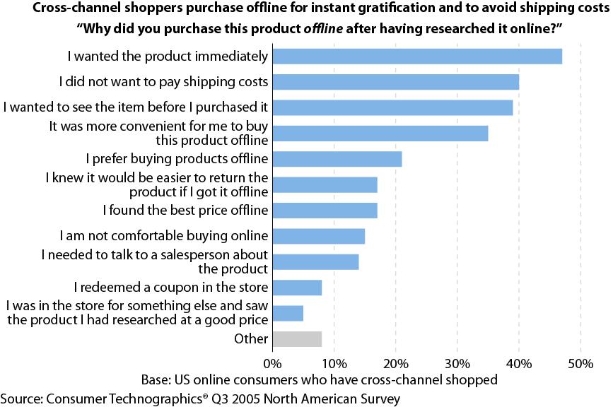
April 2006, Trends “Understanding US Cross-Channel Shoppers”
היבטים משפטיים

Slide 20
היבטים משפטיים של מסחר אלקטרוני
סוגיות בקניין רוחני (שם מתחם, זכויות יוצרים...);
סוגיות טכניות (אבטחת מידע, ווידוא צדדים, חתימה אלקטרונית...);
פרטיות הצרכנים;
סוגיות צרכניות-חוזיות (כריתת חוזה, תוכן חוזה, החזרת סחורות, אחריות הצדדים לעסקה...).
אחריות הצדדים לעסקה.
הדין שחל על העסקה

Slide 21
הדין שחל על העסקה
חוקים ספציפיים לפי סוג העסקה (דוגמה: עסקה בנקאית).
דיני הגנת הצרכן הכלליים (חוק הגנת הצרכן לרבות ההוראות העוסקות במכירה מרחוק, חוק כרטיסי חיוב,...).
חוק חוזים אחידים.
דיני חוזים כלליים.
החוזה (אוסף החוזים) שנכרת.
סוגיות חוזיות

Slide 22
ב. סוגיות חוזיות באינטרנט (כריתה)
דוגמה סמכות השיפוט

Slide 23
דוגמה (סוגיית סמכות השיפוט באינטרנט)
ת.א. 6612/05 (בש"א 6659/05) המכרז של המדינה נ' אבישי אבו חצירא
לטענתו של אבישי הוא זכה במוצר במסגרת מכירה פומבית הנערכת באתר האינטרנט של חברת המכרז של המדינה.
משלא סיפקה המכרז של המדינה את המוצר הוא הגיש תביעה, לבית משפט השלום בירושלים, לצו עשה שיחייב אותה לספק לו את המוצר.
חברת המכרז של המדינה הגישה בקשה להעברת הדיון למחוז תל-אביב וזאת לאור תניית שיפוט ייחודית המופיעה בתקנון של האתר ולפיה "מקום השיפוט בכל עניין ומחלוקת יהיה בבית המשפט המוסמך בתל-אביב".
האם התקנון הוא חוזה אחיד

Slide 24
האם תקנון האתר הוא חוזה אחיד
סעיף 2 לחוק חוזים אחידים מגדיר
חוזה אחיד- נוסח של חוזה שתנאיו, כולם או מקצתם, נקבעו מראש בידי צד אחד כדי שימשו תנאים לחוזים רבים בינו לבין אנשים בלתי מסוימים במספרם או זהותם.
המסקנה: כן. תקנון האתר הוא חוזה אחיד.
האם מדובר בתנאי מקפח?

Slide 25
האם תניית השיפוט היא תנאי מקפח
סעיף 4(9) לחוק חוזים אחידים קובע
חזקה על תנאי, המתנה על הוראות דין בדבר מקום שיפוט או המקנה לספק זכות בלעדית לבחירת מקום השיפוט או הבוררות שבהם יתברר הסכסוך, שהוא מקפח.
תנאי מקפח, מהו? ע"א 188/02 מפעל הפיס נ' אלי כהן (מבחן ההרתעה מפני מימוש זכויות)
מקום שיפוט הוא בלתי סביר כאשר יש בו כדי להרתיע בעל דין מלממש את זכויותיו בנסיבות העניין. לדוגמא, קביעת בית המשפט השלום באילת כמקום שיפוט ייחודי עלולה להרתיע מתדיינים מצפון הארץ או מרכזה....
אם ישנה סמכות לירושלים

Slide 26
האם ישנה סמכות לבית משפט בירושלים
1. תקנה 3(א)(1) מקנה סמכות שיפוט לאזור שבו מצוי מקום מגוריו או עסקו של הנתבע.
מקום עסקו של עוסק המנהל עסקן באמצעות אתר אינטרנט הוא בכל מקום ומקום בארץ.
2. תקנה 3(א)(5) מקנה סמכות שיפוט לאזור שבו נעשה המעשה או המחדל. המחדל הוא הפרת חוזה באי אספקת המוצר והוא מקום מגוריו של התובע (ירושלים).
המסקנה: ישנה סמכות שיפוט לאזור ירושלים.
שאלה שלא נשאלה

Slide 27
שאלה שלא נשאלה: האם נכרת חוזה?
הרוכש יכול היה לטעון שלא היה מודע לתנאי התקנון ועל כן לא היה קיבול מצדו ומכאן שלא נכרת חוזה.
באותו מקרה טענה זו לא הועלתה מכיוון שלצורך השתתפות במכרז היה עליו להקליק (הקש וקבל) ולהודיע על כך שהוא קרא תנאי התקנון ומסכים להם.
מה קורה במקרה רגיל כאשר המשתמש איננו נדרש ללחוץ על מקש "אני מסכים"?
דוגמה מאתר המכרז של המדינה

Slide 28
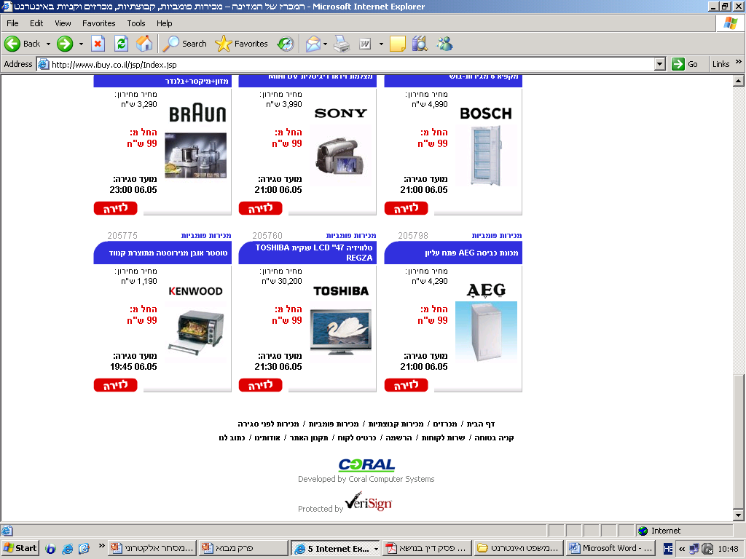
דוגמה מאתר המכרז של המדינה
המשך הדוגמא

Slide 29
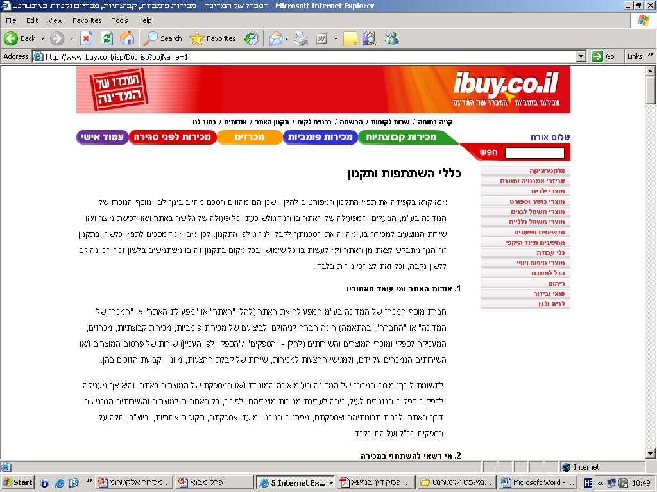
המשך דוגמה
דיון: כיצד נכרת חוזה?

Slide 30
כיצד נכרת חוזה?
סעיף 1 לחוק החוזים קובע
חוזה נכרת בדרך של הצעה וקיבול לפי הוראות פרק זה.
הוראות פרק א מסדירות את המכניזם של יצירת החוזה: "חוזה נוצר כתוצאה ממפגש של הצהרות רצון של המתקשרים (לאחת קוראים הצעה והשניה קיבול) המעידים על גמירות דעתם של המתקשרים להתקשר בחוזה, כאשר רצונו של המציע (הצעתו) חייבת להיות מסוימת דיה כדי אפשרות לכריתת החוזה בקיבול ההצעה, וכאשר קיבול ההצעה חייב להיות "לפי ההצעה"".
הצעה, מהי?

Slide 31
הצעה, מהי?
סעיף 2 לחוק החוזים מגדיר הצעה
פנייתו של אדם לחברו היא בגדר הצעה, אם היא מעידה על גמירת דעתו של המציע להתקשר בחוזה והיא מסוימת כדי אפשרות לכרות את החוזה בקיבול ההצעה; ההצעה יכול שתהיה לציבור.
ככל הנראה, הצבת התנאים בתנאי השימוש או בתקנון עונים על הגדרה של הצעה.
קיבול, מהו?

Slide 32
קיבול, מהו?
סעיף 5 לחוק החוזים
הקיבול יהיה בהודעת הניצע שנמסרה למציע והמעידה על גמירת דעתו של הניצע להתקשר עם המציע בחוזה לפי ההצעה.
סעיף 6 קיבול יכול שיהיה דרך התנהגות
(א) הקיבול יכול שיהיה במעשה לביצוע החוזה או בהתנהגות אחרת, אם דרכים אלו משתמעות מן ההצעה.
טענת המשתמש

Slide 33
טענת המשתמש (אין גמירות דעת)
המשתמש יטען שלא היה מודע לתנאי התקנון (תנאי השימוש) מאחר והוא גלש ללא צורך בקריאתם ומכאן שלא היה קיבול לפי ההצעה ואין חוזה.
כיצד ניתן להתמודד עם הטיעון

Slide 34
כיצד ניתן להתמודד עם טענת היעדר גמירות דעת
1. מבחן גמירות הדעת הוא מבחן אובייקטיבי, הנלמד על פי אמות המידה של האדם הסביר (שיקולי מדיניות) ועל כן באם האדם הסביר היה יודע או צריך לדעת על התנאים אזי המשתמש לא היה נשמע בטענה כי לא ידע.
המבחן של הידיעה חייב לאזן בין אינטרס ההסתמכות של המציע שחשב כי המשתמש צריך היה לדעת על התנאים על פי האופן שבו הוצבו אל מול רצונו הפנימי של הניצע.
2. עקרון תום הלב.
3. מניעות, השתק, וויתור.
אחריות ק"ו

Slide 35
ג. אחריות קניונים ווירטואליים
מקרה נתי סקל

Slide 36
מקרה נתי סקל (אירע ב 09/05)
חברת נתי סקל שיווקה מוצריה באמצעות מספר קניונים ווירטואליים (נטאקשן, וואלה!, p1000...).
יותר מ 1000 לקוחות שילמו לחברה מראש בעבור מחשבים ומוצרים שונים.
המוצרים לא הגיעו והחברה נקלעה להליכים של חדלות פירעון.
הפניות של הלקוחות לקניונים לקחת על עצמם אחריות למחדליה של החברה נענו בסירוב הן בהסתמך על הדין הקיים והן בהסתמך על הוראות תקנון המכירה.
המצב על פי הדין הקיים

Slide 37
האם הקניון אחראי למחדלי המוכרים?
המצב על פי הדין הקיים
מעמד הקניון בעסקה:
הקניון הנו מתווך (תפקידו הפגשת הצדדים לעסקה- הקונה והמוכר).
הקניון לא מוכר של המוצר ולא שלוח של המוכר.
(להבחנה בין מתווך לבין שלוח, ראו: ע"א 488/83 צנעני נ' אגמון, פ"ד לח(4), 141).
דוגמה להגדרת מעמד הקניון

Slide 38
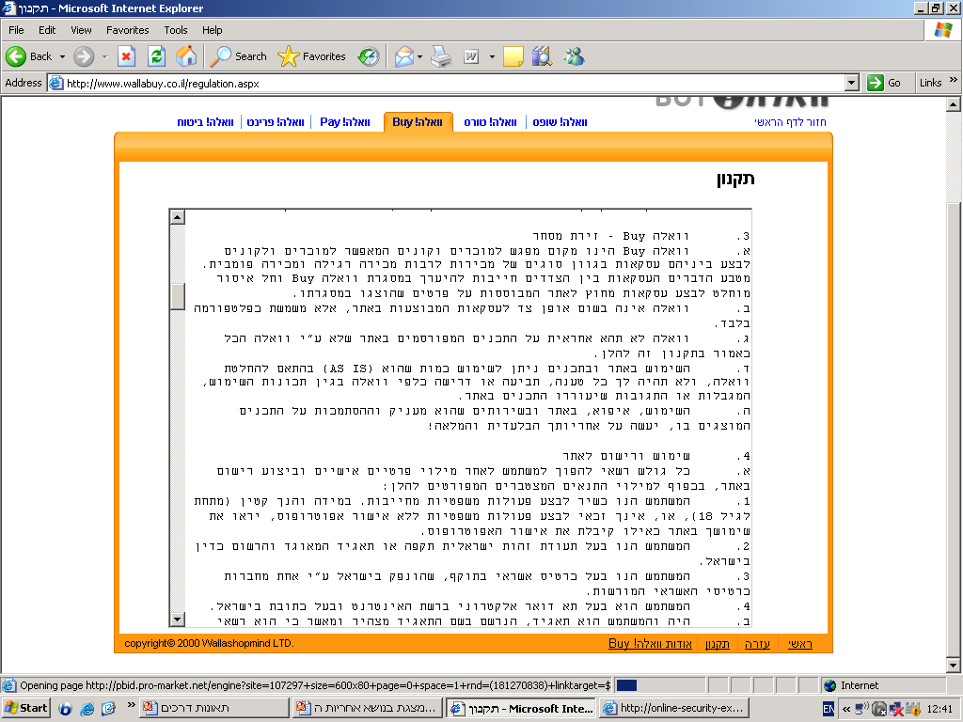
מעמדם של הקניונים על פי התקנון
תיק (באר שבע)

Slide 39
ת.ק (באר-שבע) 3162/05 דיניקין נ' סקאל און ליין ואח' (ניתן ב 10/06)
התובעת רכשה מחברת נתי סקל, באמצעות אתר האינטרנט של הנתבעת, מחשב כף יד לאחר שזכתה במכרז.
התובעת שילמה לנתי סקל מראש בעבור המחשב (1600 ₪).
המחשב לא סופק.
התובעת הגישה תביעה נגד הנתבעת (הקניון)
ההחלטה

Slide 40
ההחלטה
בית המשפט דחה את התביעה בקובעו:
הנתבעת מפעילה אתר אינטרנט באמצעותו ניתן לרכוש מוצרים שונים. הנתבעת אינה מוכרת את המוצרים המתפרסמים באתר, אין היא מספקת אותם ואין היא גובה כל תשלום מהרוכשים השונים. כל מי שמבצע רכישה באמצעות אתר האינטרנט של הנתבעת מאשר כי קרא את התקנון ותנאיו מוסכמים עליו.
כלומר, לא נכרת כל הסכם מכר בין התובעת ובין הנתבעת.
מתי ניתן להטיל אחריות

Slide 41
מתי ניתן להטיל אחריות על הקניון בהיותו מתווך?
הפרת חוזה התיווך (לרוב לא מתקיים);
התרשלות;
נטילת אחריות מפורשת (דווקא מתנערים).
דוגמא להתנערות מפורשת

Slide 42
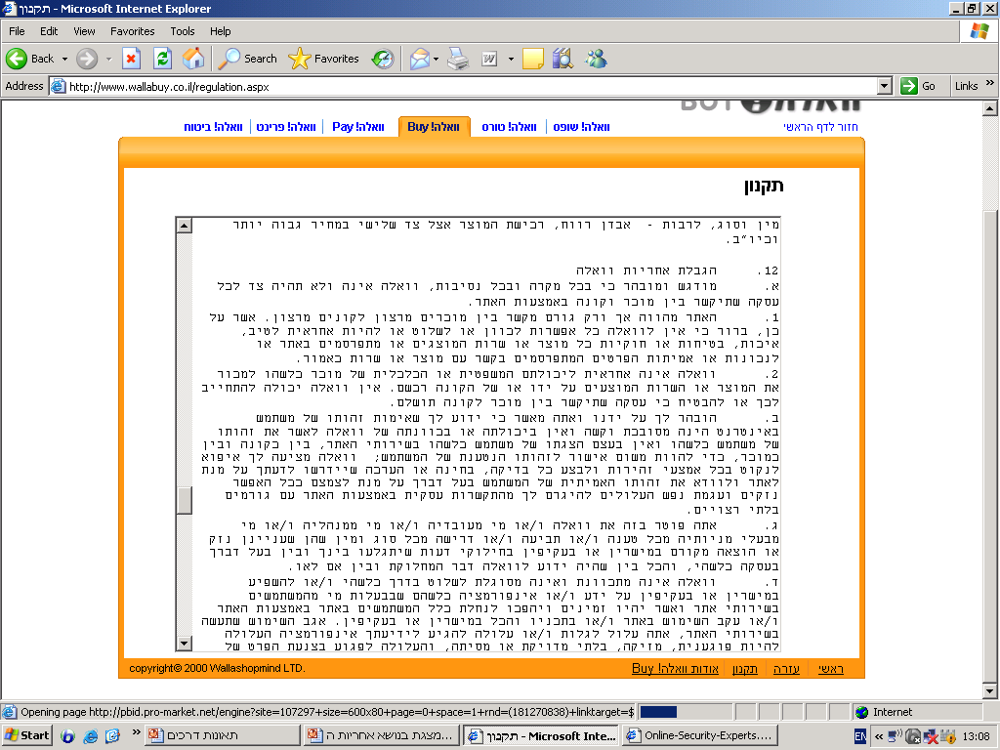
התנערות מפורשת מאחריות
השאלה הנורמטיבית

